Slide 1
种子植物
主讲人：任丹

Slide 2
CONTENTS
种子植物简介
裸子植物
被子植物
种子植物的生态角色
种子植物的多样性及保护

Slide 3
01
种子植物简介

Slide 4
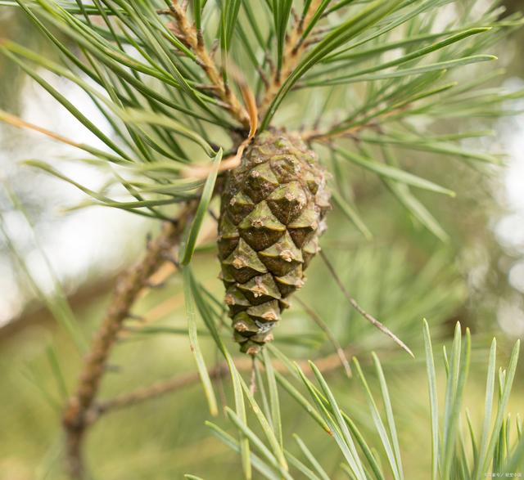

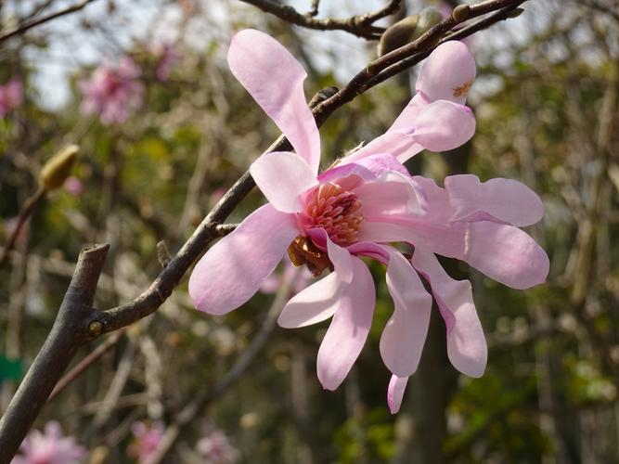
概述
人们通常把由种子发育成的并且能够开花结出种子的绿色植物叫种子植物
种子植物是地球上种类最多，进化程度最高的植物
种子植物可分为裸子植物和被子植物

Slide 5
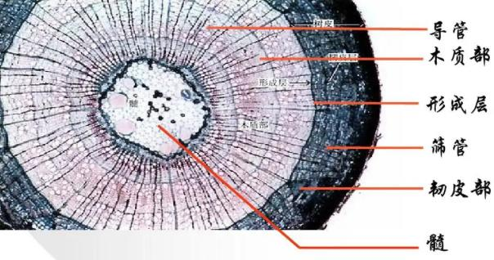
基本特征
（1）体内有维管组织——韧皮部和木质部
（2）能产生种子并用种子繁殖
与种子出现有密切关系的是花粉管的产生，它将精子送到卵旁。这样在受精这个十分重要的环节上，就不再受环境、水的限制。它们的孢子体发达，高度分化，并占绝对优势；相反配子体则极为简化，不能离开孢子体独立生活。

Slide 6
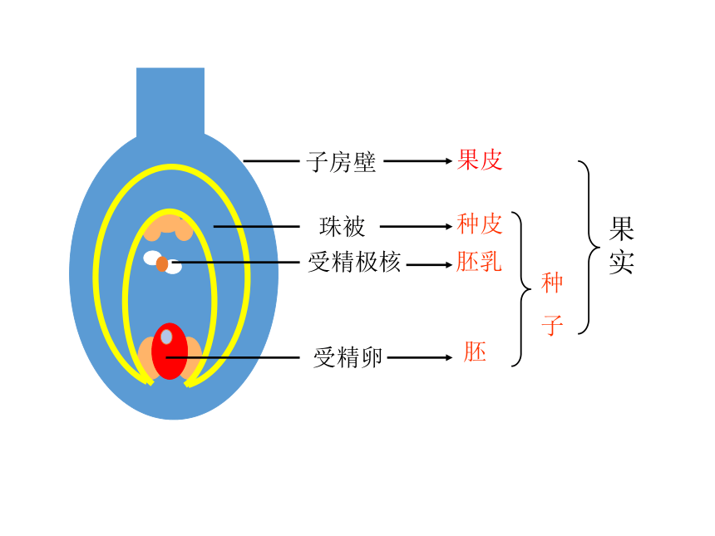
发育

Slide 7
02
裸子植物

Slide 8
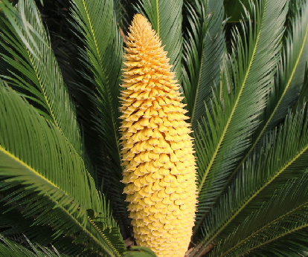
裸子植物
被子植物
裸子植物的名称来源于希腊语“gymnospermos”, 意为“裸露的种子”, 这是因为它们的种子在成熟时没有了种皮包被，而是直接裸露在外。

Slide 9
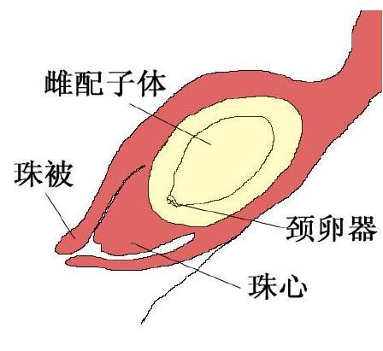
裸子植物
被子植物
特征
（1）孢子体非常发达
（2）胚珠裸露
（3）具有颈卵器的构造
（4）传粉时花粉直达胚珠
（5）具多胚现象

Slide 10
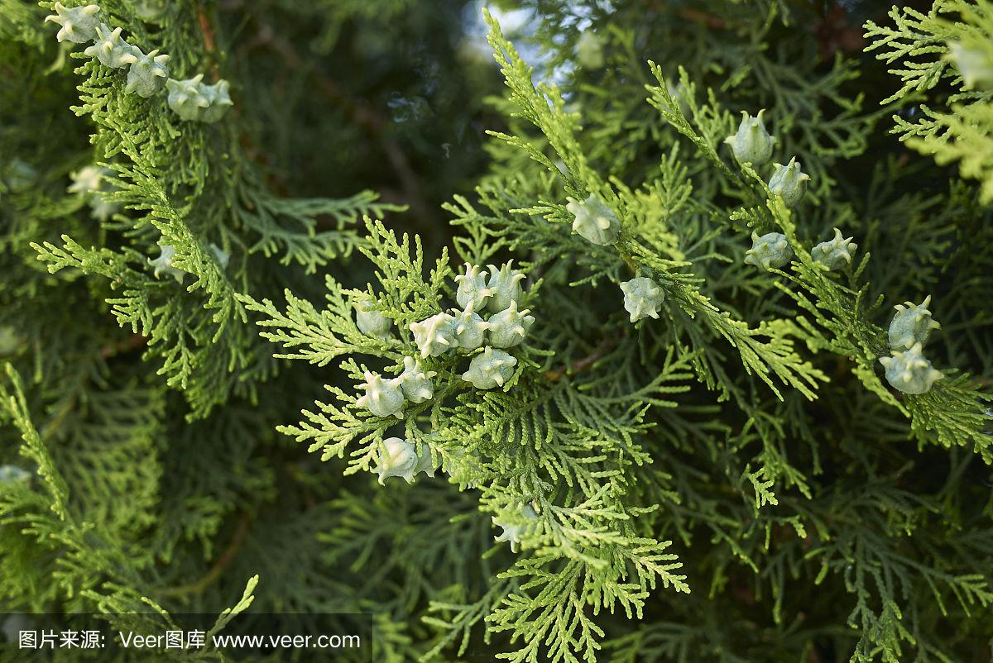

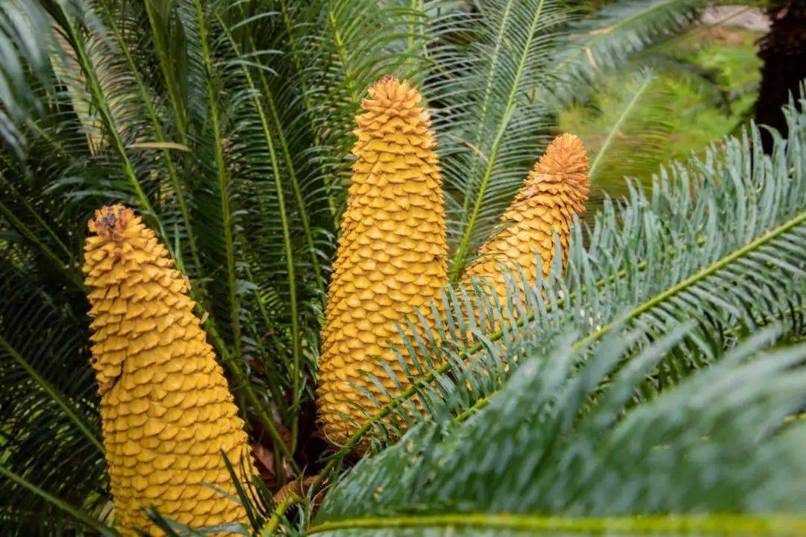
裸子植物
被子植物
侧柏
银杏
苏铁

Slide 11
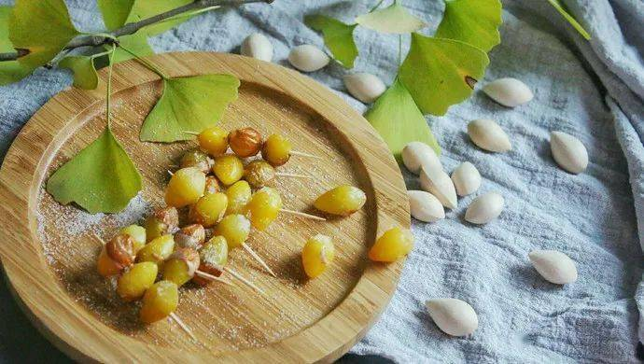
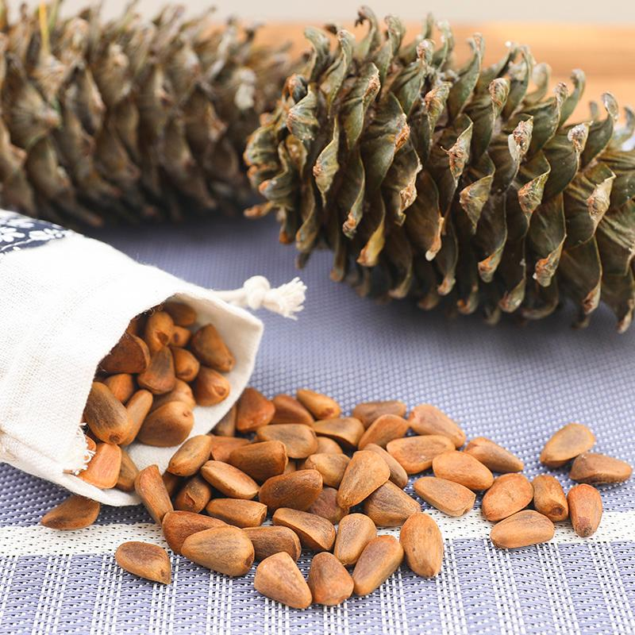
裸子植物
被子植物
用途
1.建筑用材树种
⒉作为绿化及观赏树种
3.具有药用价值
4.食用树种

Slide 12
03
被子植物

Slide 13
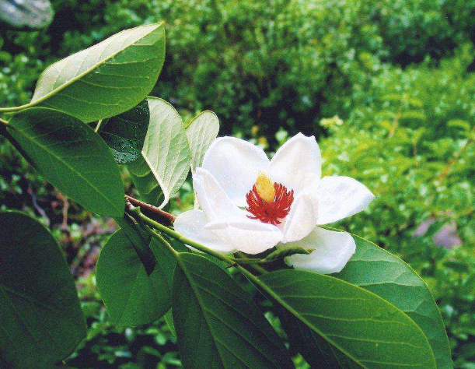
被子植物
被子植物
种子被包裹在果皮中的种子植物就是被子植物。被子植物具有根、茎、叶、果实、种子的分化，也称为开花植物或有花植物。
被子植物是植物界中最进化、种类最多、分布最广、适应性最强的类群。

Slide 14
被子植物
被子植物
特征
（1）具有真正的花 （2）具有雌蕊
（3）具有双受精现象 （4）孢子体高度发达
（5）配子体进一步退化

Slide 15
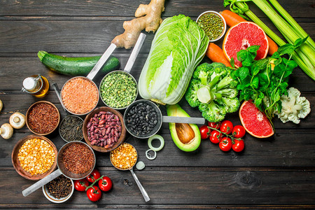
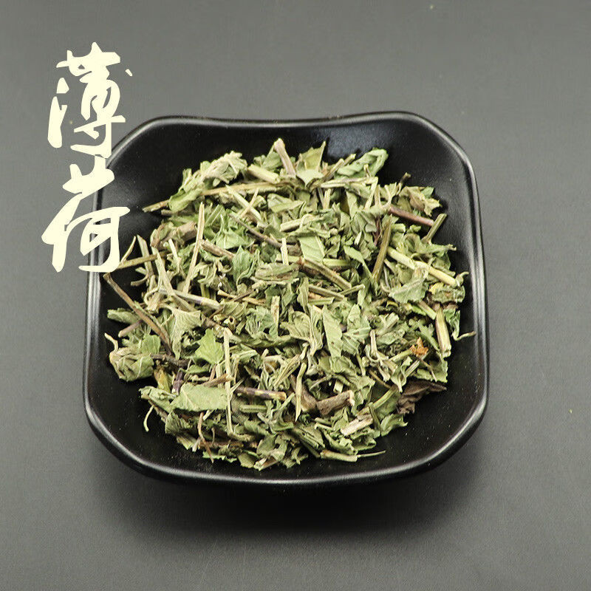
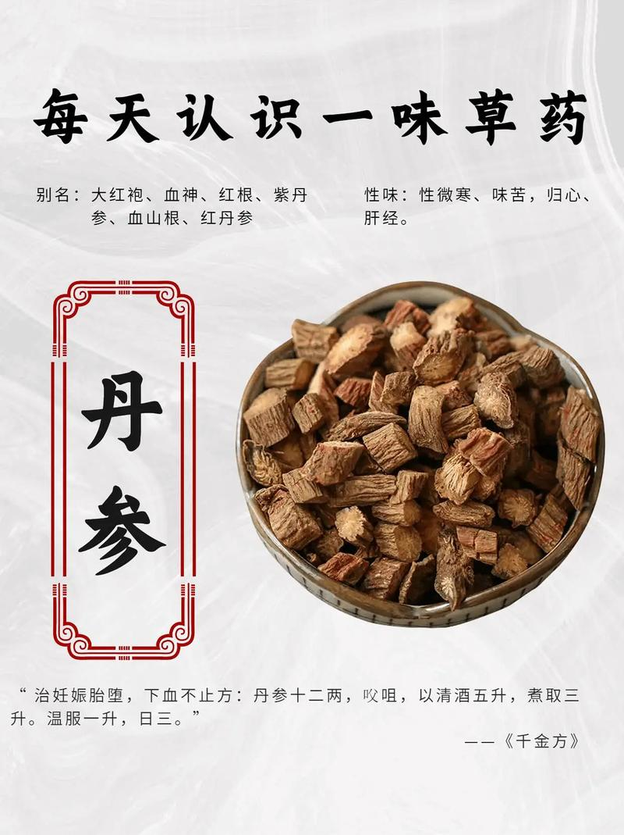
被子植物
被子植物
用途
1.食物来源
⒉经济价值
3.生态价值
4.观赏价值
5.药用价值
6.文化价值

Slide 16
05
种子植物的生态角色

Slide 17


环境作用: 光合作用、氧气释放、固定二氧化碳
生态系统: 构成森林、草原等生态系统的主要植物，提供栖息地
种子植物这么重要，那我们要如何保护它呢

Slide 18
06
种子植物的多样性及保护

Slide 19

防止物种灭绝
通过设立自然保护区、禁止非法采挖和贩卖等措施，可以有效地防止种子植物的灭绝。
促进可持续利用
在保护的同时，还要合理利用种子植物资源，实现可持续发展。
加强宣传教育
提高公众对种子植物保护的意识是保护工作的关键。通过宣传教育，可以让更多人了解种子植物的重要性和保护意义，从而积极参与到保护行动中来。

Slide 20
THE END
THANKS

